Slide 1
«ШКОЛЬНАЯ
СТОЛОВАЯ»
Ученица 2 «А» класса
Школа №7
Кунева Екатерина

Slide 2
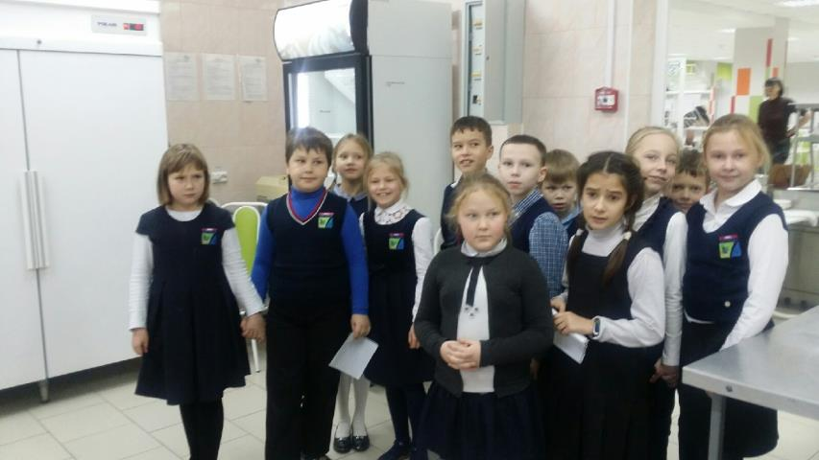

Slide 3
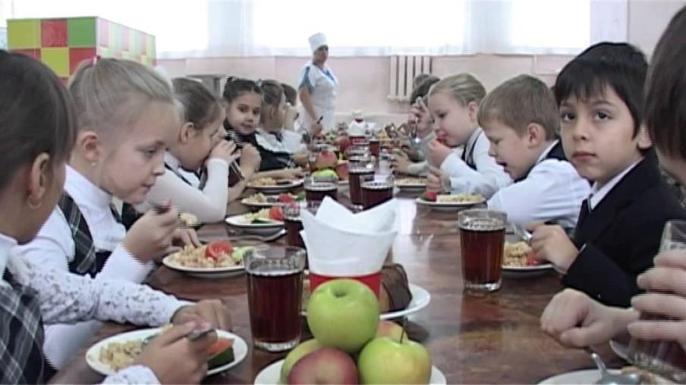

Slide 4
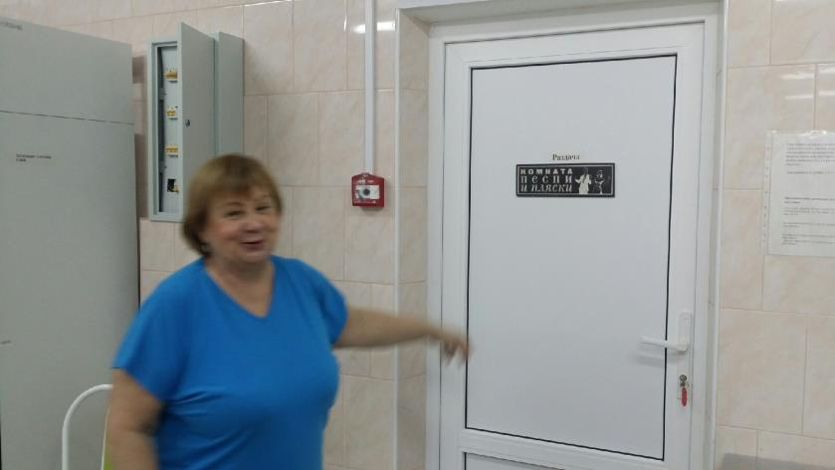
Заведующая столовой – Елена Евгеньевна Сорокина

Slide 5
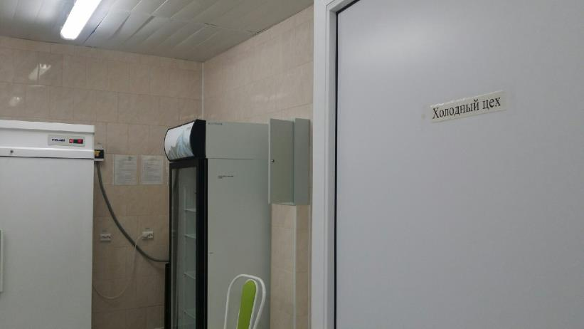
Холодный цех

Slide 6
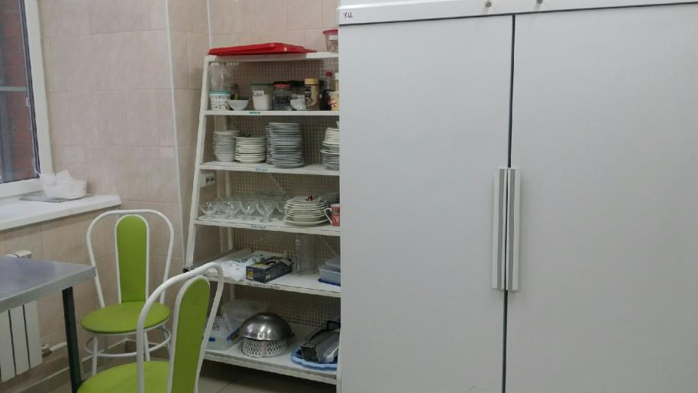

Slide 7
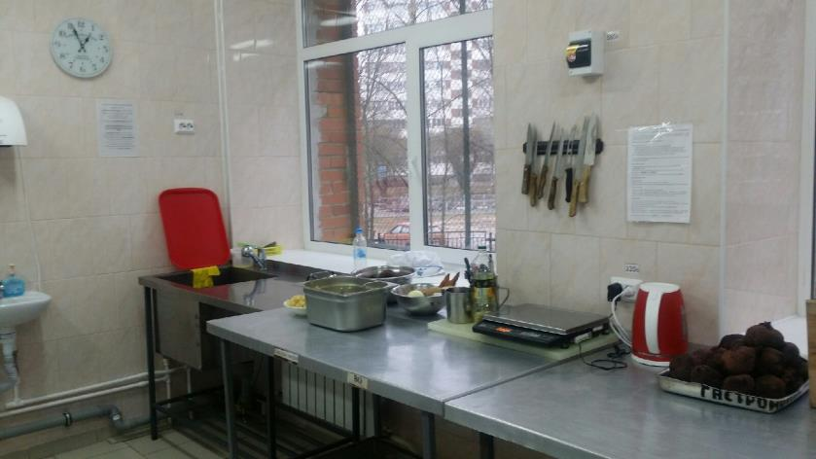

Slide 8
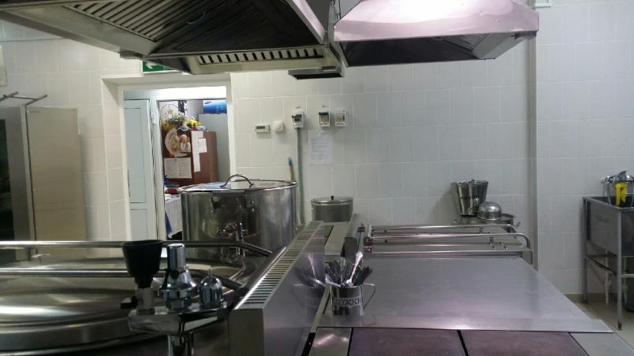
Горячий цех

Slide 9
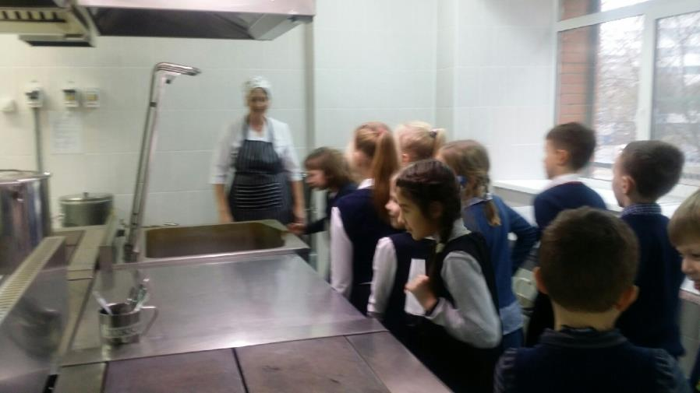

Slide 10
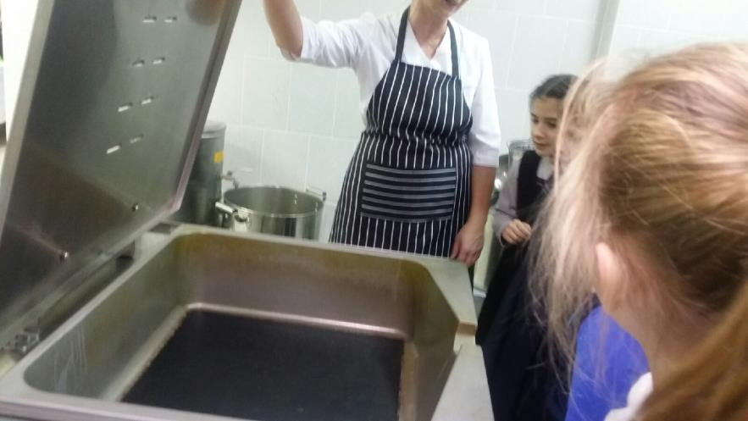

Slide 11
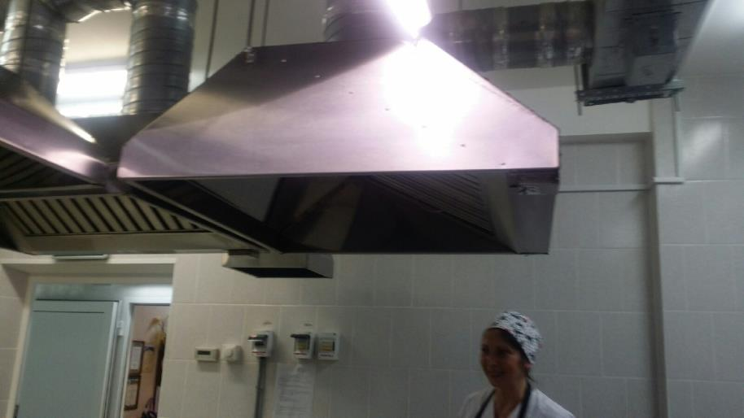

Slide 12
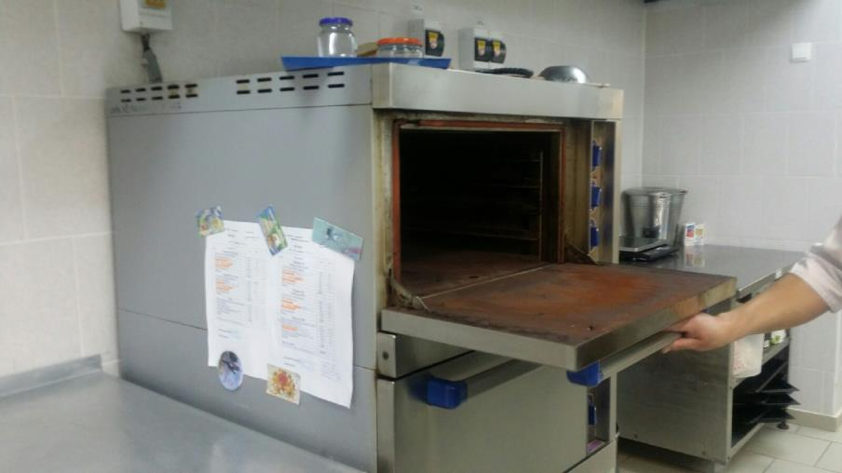

Slide 13
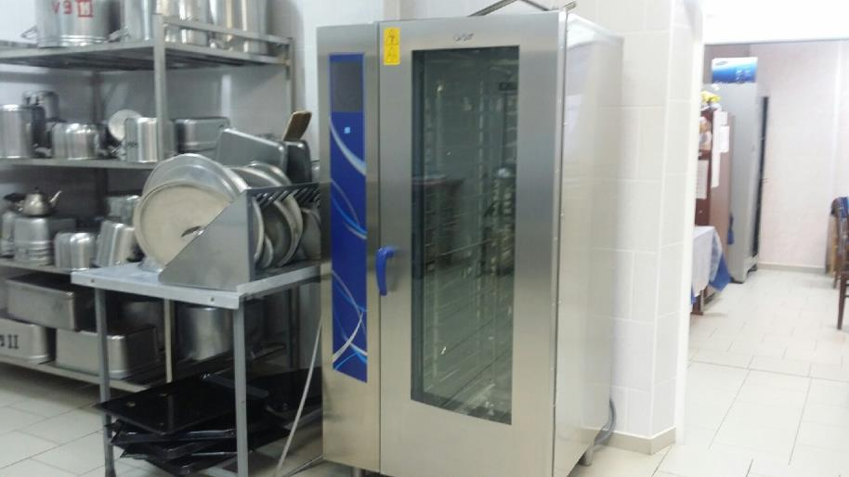
Пароконвектор

Slide 14
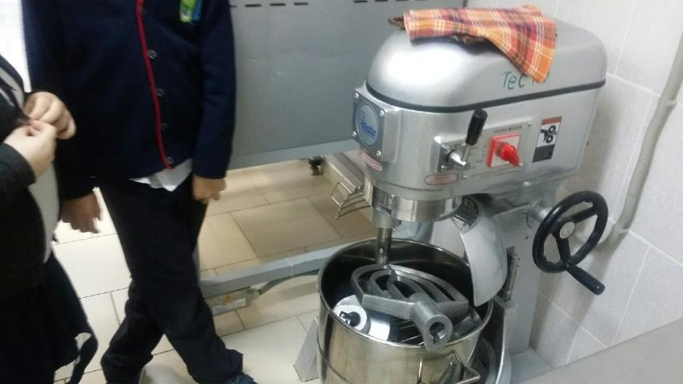
Тестомеситель

Slide 15
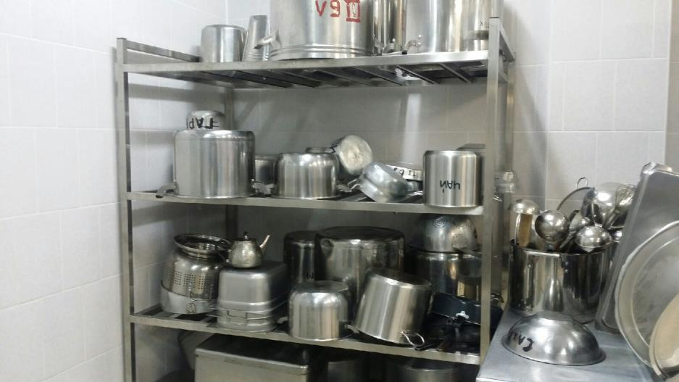

Slide 16
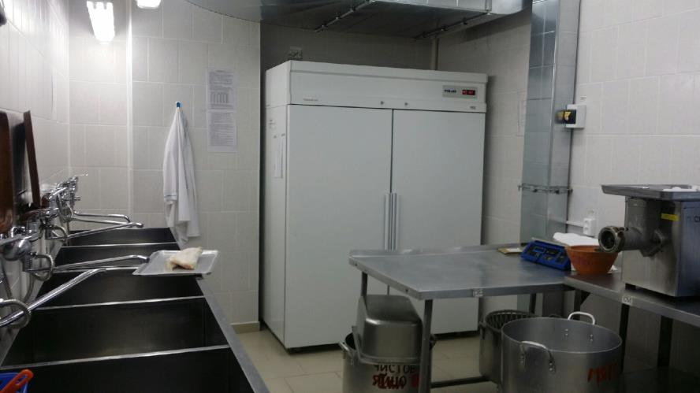
Мясной цех

Slide 17
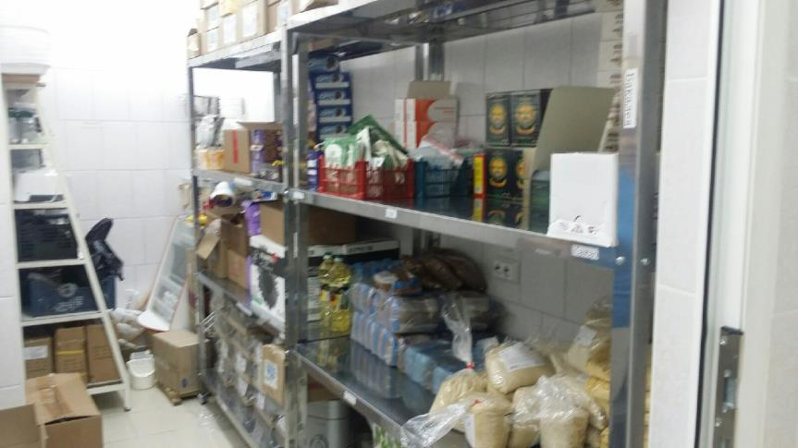
Камера сухих продуктов

Slide 18
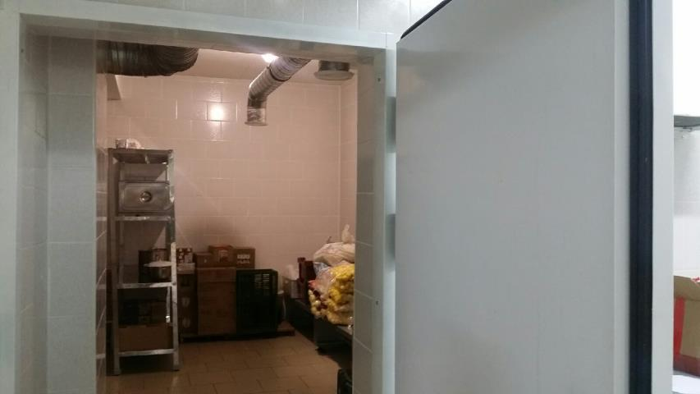
Холодильная камера

Slide 19
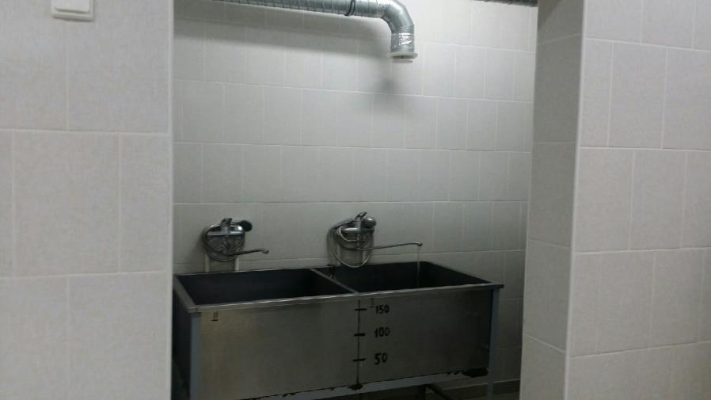
Отделение для мытья кухонной посуды

Slide 20
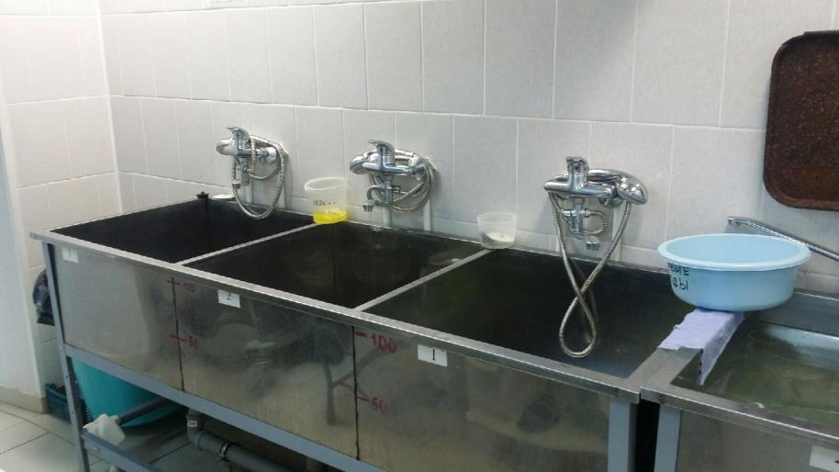
Отделение для мытья столовой посуды

Slide 21
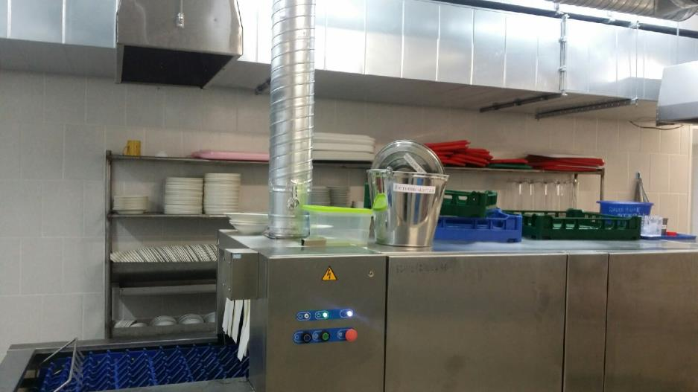

Slide 22
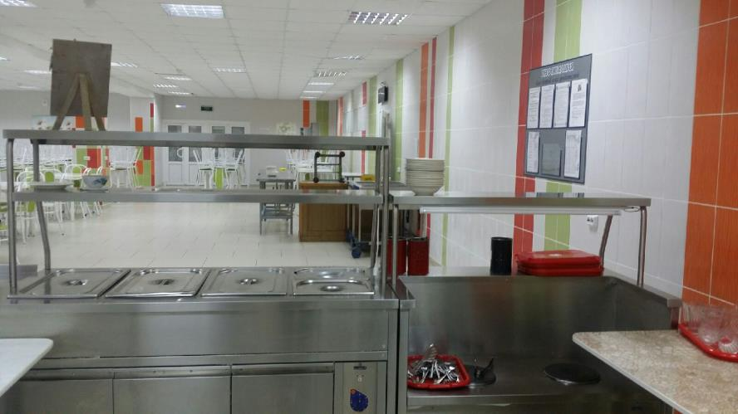
Раздача - буфет

Slide 23
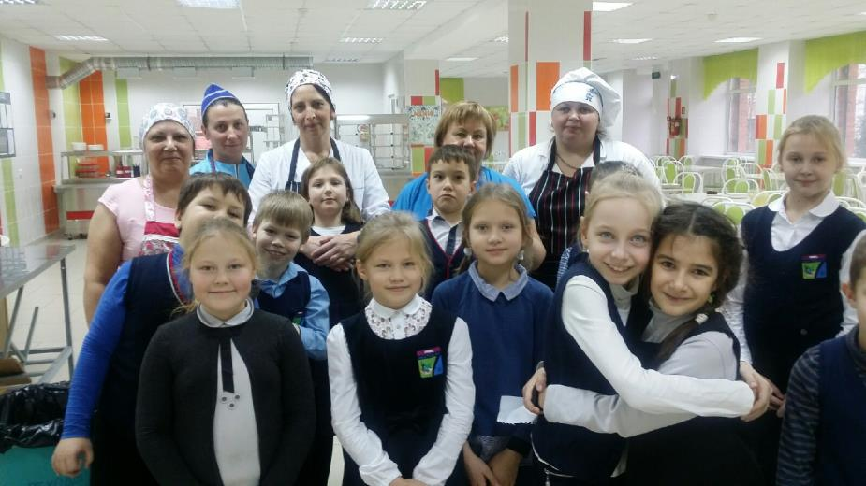
СПАСИБО ЗА ВНИМАНИЕ!

